Slide 1
Актуальные проблемы космической деятельности в России
Современное состояние и тенденции развития
19.06.2018

Slide 2
Объем (2017 г.) - 350 млрд $US.
0,25% общего ВВП мира.
Рост объема 7-9% в год
В два раза быстрее, чем мировая экономика в целом (3,9%).
«Мировой космический рынок»

Slide 3
На Российскую Федерацию приходится по разным оценкам специалистов от 0,5 до 1% общего объема МКР.
Доля России в государственном финансировании космической деятельности составляет свыше 5% мирового объема госфинансирования.
В физическом выражении (суммарная стартовая масса ракет-носителей приходящаяся на российские космические аппараты) – более 16%.
Численность занятых в ракетно-космической отрасли в России составляет около 250 тыс. человек (0,35% всех занятых), что в три раза больше, чем в США.

Slide 4
Больше 1 млрд

Slide 5
1 | US | US | 35,9529%
2 | RU | РФ | 16,2919%
3 | CN | КНР | 14,2162%
4 | EU | Европа | 12,7603%
5 | IN | Индия | 5,9103%
6 | JP | Япония | 5,7370%
7 | Mo | Междуродные | 4,1993%
8 | KR | Южная Корея | 1,2247%
9 | TW | Тайвань | 0,7884%
10 | BR | Бразилия | 0,6796%
11 | AO | Ангола | 0,6763%
12 | DZ | Алжир | 0,6114%
13 | ID | Индонезия | 0,4147%
14 | VE | Венесуэла | 0,3335%
15 | MA | Марокко | 0,1967%
16 | IL | Израиль | 0,0030%
17 | AU | Австралия | 0,0009%
18 | KZ | Казахстан | 0,0007%
19 | CL | Чили | 0,0005%
20 | EC | Эквадор | 0,0004%
21 | AE | ОАЕ | 0,0004%
22 | CA | Канада | 0,0003%
23 | TR | Турция | 0,0003%
24 | ZA | ЮАР | 0,0003%
25 | UA | Украина | 0,0001%

Slide 6
Цели и задачи отечественной космонавтики

Slide 7
Цели ФКП-2025
США (NASA) | 0,5%

Slide 9
Основные негативные факторы
 | Внутренние | Внешние
Политические | Концептуальный дефицит Недостаточная и искаженная информированность руководства и общества. | "Режим санкций"
Экономические | Снижение бюджетного финансирования | Вытеснение РФ с рынка пусковых услуг
Технические | Низкая производительность труда | Технологическое давление Никое качество и сильная зависимость от зарубежных поставщиков.

Slide 10
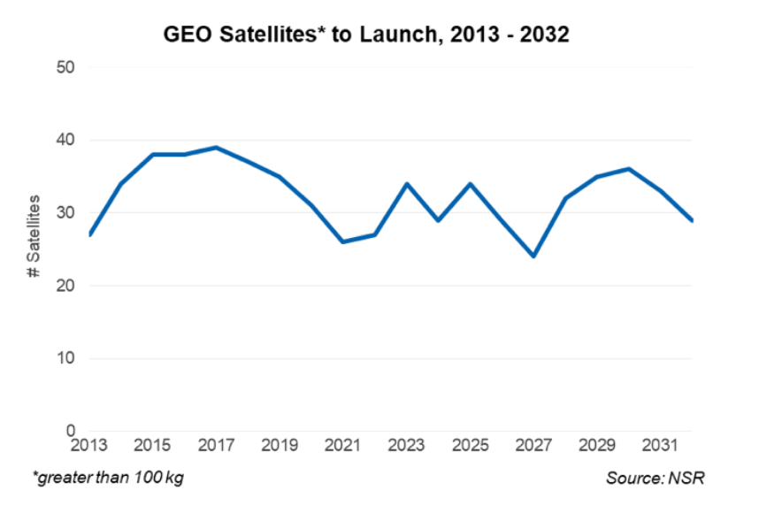

Slide 11
Первоочередные задачи для РФ:
Систематизировать правовую базу космической деятельности, устранить противоречия и правовые пробелы. Дать корректное правовое определение термина "космическая деятельность".
Оптимизировать использование выручки от зарубежных космических контрактов.
Создать условия для привлечения не бюджетных средств для финансирования космической деятельности
Принять меры по облегчению доступа предприятий к выполнению работ в сфере космической деятельности.
Реорганизовать схему оплаты космических услуг федеральными и региональными органами власти.
Обеспечить информирование юридических и физических лиц о перспективах их участия в космической деятельности.
Концепция? Видение перспектив?
Кризис – основа быстрого роста?

Slide 12
БЛАГОДАРЮ ЗА ВНИМАНИЕ !
Моисеев Иван Михайлович,
Руководитель ИКП,
Научный руководитель МКК.
Член Экспертного совета при Правительства РФ
i_mois@mail.ru
http://path-2.narod.ru

